Slide 1


BẢO VỆ LUẬN VĂN THẠC SỸ
TRƯỜNG ĐẠI HỌC BÁCH KHOA HÀ NỘI
VIỆN KỸ THUẬT HÓA HỌC
XÂY DỰNG BỘ DỮ LIỆU MÀU PHA CỦA BỘ MỰC CHUẨN DỰA TRÊN PHƯƠNG PHÁP TỔNG HỢP PHỔ CÁC MÀU THÀNH PHẦN DÙNG TRONG CÔNG NGHỆ IN OFFSET
Học viên: Nghiêm Quang Tùng
GVHD: TS. Nguyễn Quang Hưng

Slide 2

Nội dung
I
TỔNG QUAN
II
XÂY DỰNG PHẦN MỀM
III
THỰC NGHIỆM
IV
KẾT QUẢ VÀ THẢO LUẬN

Slide 3
Nội dung
I
TỔNG QUAN
II
XÂY DỰNG PHẦN MỀM
III
THỰC NGHIỆM
IV
KẾT QUẢ VÀ THẢO LUẬN

Slide 4
Mực in offset
Mực in Offset là một thể các hạt pigment được trộn đều trong chất liên kết hay chất dẫn.
Thành phần cấu tạo:
Pigment: tạo màu và quyết định mực in trở nên trong suốt hay đục
Chất liên kết: tạo thành một lớp màng bảo vệ sản phẩm in, tăng khả năng bám dính của pigment trên bề mặt in
Các chất phụ gia: chất làm khô, chất chống dính, chất tăng độ bóng

Slide 5
Nguyên lý tổng hợp màu sắc
Các màu cơ bản, còn gọi là màu gốc hay màu sơ cấp, của một không gian màu là các màu sắc không thể tạo ra bằng cách trộn các màu khác trong phổ màu của không gian màu đó. Các màu gốc có thể được trộn với nhau để tạo ra mọi màu khác trong không gian màu của chúng. Nếu không gian màu là một không gian véctơ thì các màu gốc tạo nên hệ cơ sở của không gian đó.
Có nhiều cách để kết hợp các màu cơ bản để tạo ra các màu khác:
Pha màu theo phép cộng màu: là phương pháp pha trộn ánh sáng màu phát ra từ nguồn sáng
Pha màu theo phép trừ màu: là phương pháp hòa trộn màu trên bản vẽ

Slide 6
Khó khăn của việc pha màu
Bộ mực không đúng, các màu gốc không tinh khiết.
Sai số do lớp mực quét dày mỏng khác nhau dẫn đến giá trị phổ và giá trị Lab khác nhau.
Lớp mực quét giữa các lần là không giống nhau.
Sai số do thiết bị cân.
Sai số do thiết bị đo màu, cài đặt các chế độ đo khác nhau.
Mất nhiều thời gian và công sức để pha ra màu phù hợp.
Không dự đoán được kết quả màu pha.
=> Xây dựng phần mềm

Slide 7
Nội dung
I
TỔNG QUAN
II
XÂY DỰNG PHẦN MỀM
III
THỰC NGHIỆM
IV
KẾT QUẢ VÀ THẢO LUẬN

Slide 8

Ngôn ngữ lập trình
Ngôn ngữ lập trình đơn giản, dễ học.
Miễn phí, mã nguồn mở.
Khả năng di chuyển.
Khả năng mở rộng và có thể kết hợp.
Ngôn ngữ thông dịch cấp cao.
Thư viện tiêu chuẩn lớn để giải quyết những tác vụ phổ biến.
Hướng đối tượng.

Slide 9
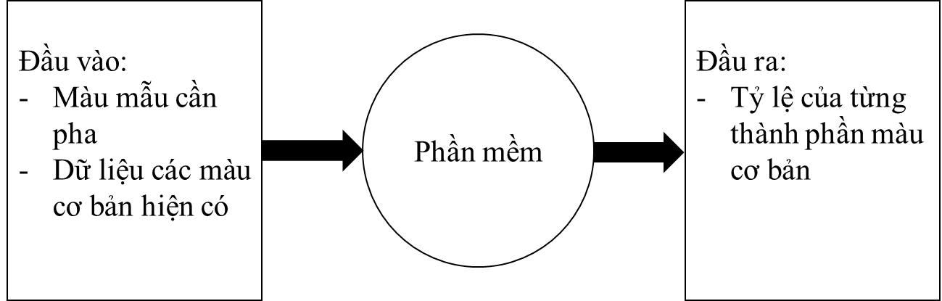
Xác định yêu cầu phần mềm

Slide 10
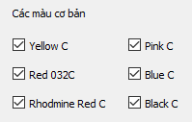
Thiết kế giao diện phần mềm
Giao diện chọn màu thành phần

Slide 11
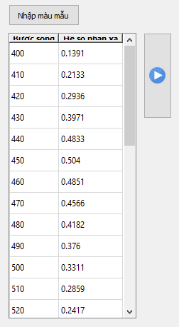
Thiết kế giao diện phần mềm
Giao diện nhập dữ liệu phổ màu mẫu

Slide 12
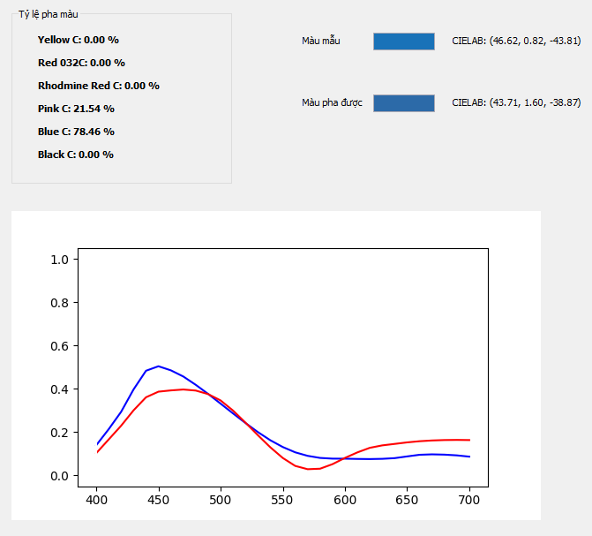
Thiết kế giao diện phần mềm
Giao diện hiển thị kết quả:
Tỷ lệ màu thành phần
Màu sắc của màu mẫu và màu pha được
Đường phổ của màu mẫu (xanh) và màu pha được (đỏ)

Slide 13
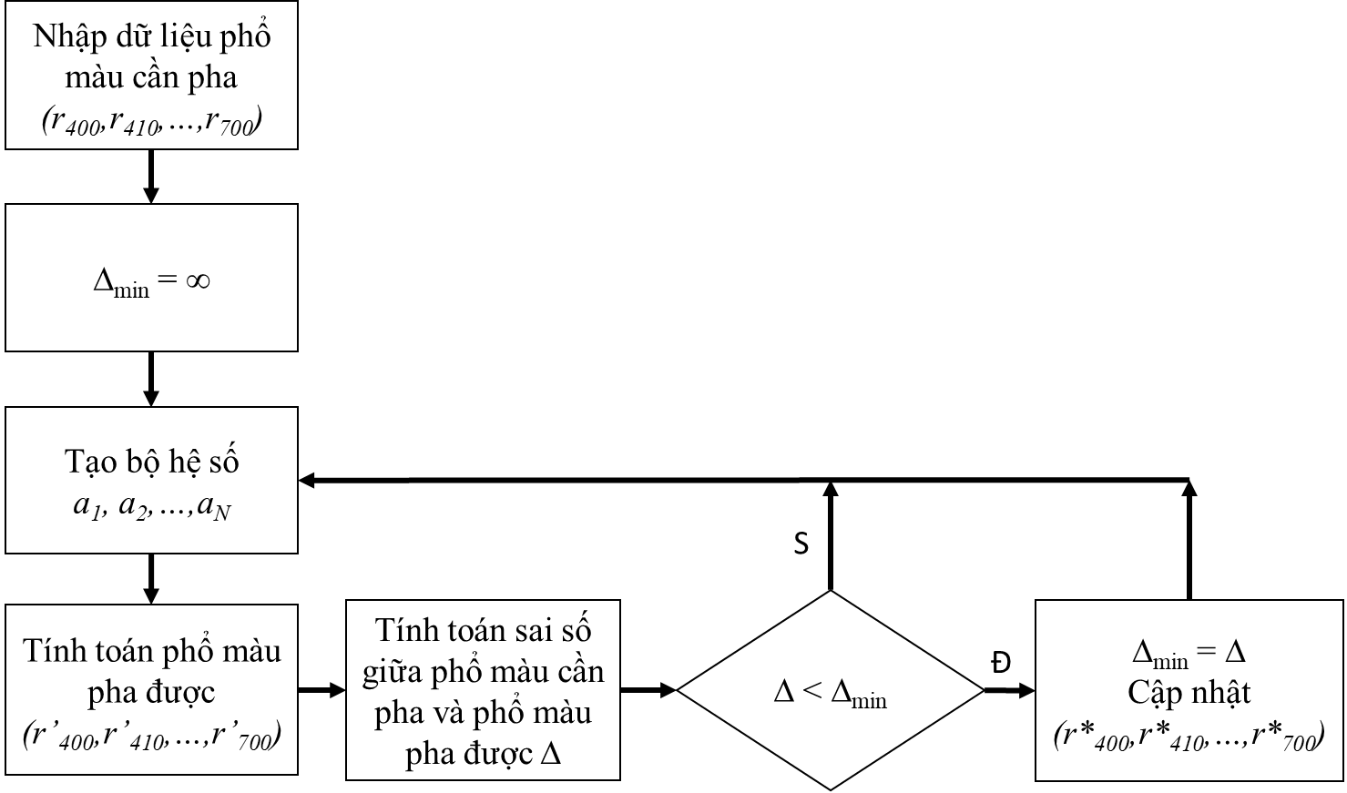
Lưu đồ thuật toán

Slide 14
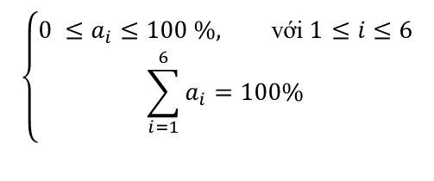
B1. Tạo bộ số tỷ lệ
Ta sử dụng thuật toán đệ quy quay lui (vét cạn) để tìm tất cả các bộ hệ số a₁, a₂,…, a₆ sao cho thỏa mãn
$$\left\{\begin{aligned}0 ≤a_{i}≤100 \%, \text{v}\text{ớ}\text{i} 1≤i≤6 \\ \sum_{i=1}^{6}{a_{i}=100\%}\end{aligned}\right.$$

Slide 15
B2. Tính phổ màu pha được
Ma trận phổ màu thành phần
Các hệ số tỷ lệ
=> Phổ của màu pha được biểu diễn bằng ma trận

Slide 16
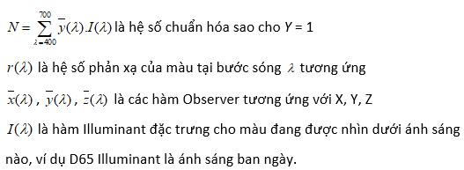
B3. Chuyển sang hệ màu RGB
Từ phổ màu thu được, ta tính 3 hệ số của không gian CIEXYZ
Trong đó:

Slide 17
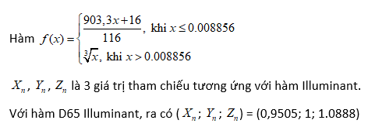
B3. Chuyển sang hệ màu RGB
Các hệ số của không gian CIELAB
Trong đó:

Slide 18
B3. Chuyển sang hệ màu RGB
Các hệ số của màu theo hệ rgb được tính qua CIEXYZ
Có một điều kiện cần lưu ý là 0 ≤ r, g, b ≤ 1. Do đó trong trường hợp ta tính ra hệ số nhỏ hơn 0 thì sẽ làm tròn về 0 và nếu lớn hơn 1 thì sẽ làm tròn bằng 1

Slide 19
B3. Chuyển sang hệ màu RGB
Từ hệ màu rgb, ta có thể tính ra được các hệ số của hệ RGB quen thuộc
Trong đó, hàm
Dựa vào các hệ số R, G, B này, ta có thể xác định được màu sắc cụ thể

Slide 20
B4. Lựa chọn tỷ lệ thích hợp
Ở bước 1, ta tạo ra tất cả các bộ tỷ lệ có thể
Ở bước 2 và bước 3, ta tạo ra tất cả các màu có thể ứng với các bộ tỷ lệ đó
Ta sẽ so sánh giá trị CIELAB của tất cả các màu thu được với màu mẫu ban đầu và tìm được bộ tỷ lệ cho ra màu gần giống với màu mẫu nhất
=> Kết quả: tỷ lệ của các màu thành phần

Slide 21
Nội dung
I
TỔNG QUAN
II
XÂY DỰNG PHẦN MỀM
III
THỰC NGHIỆM
IV
KẾT QUẢ VÀ THẢO LUẬN

Slide 22
Quy trình thực hiện
Xây dựng phần mềm dữ liệu màu
Chạy thử phần mềm tạo dữ liệu màu pha
Tiến hành kiểm tra, tinh chỉnh độ chính xác các dữ liệu đầu ra
So sánh với màu mẫu

Slide 23
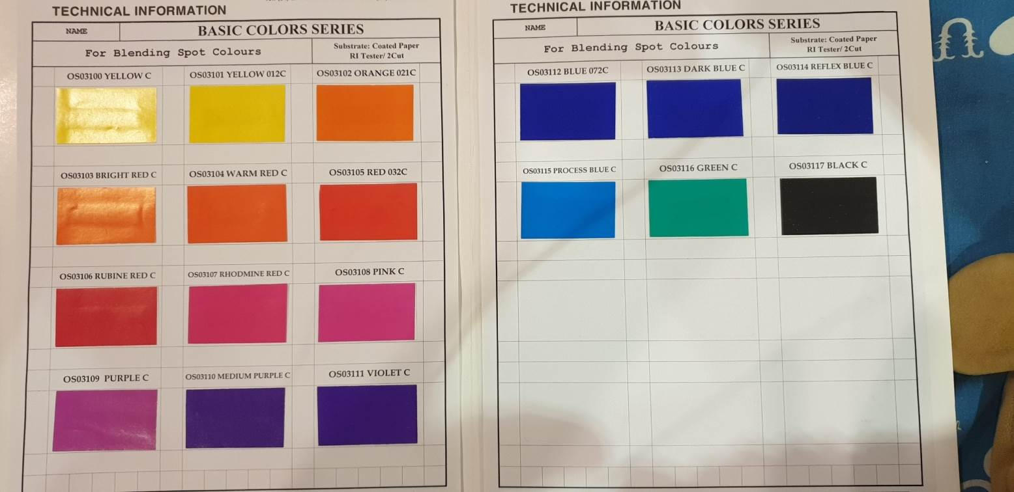




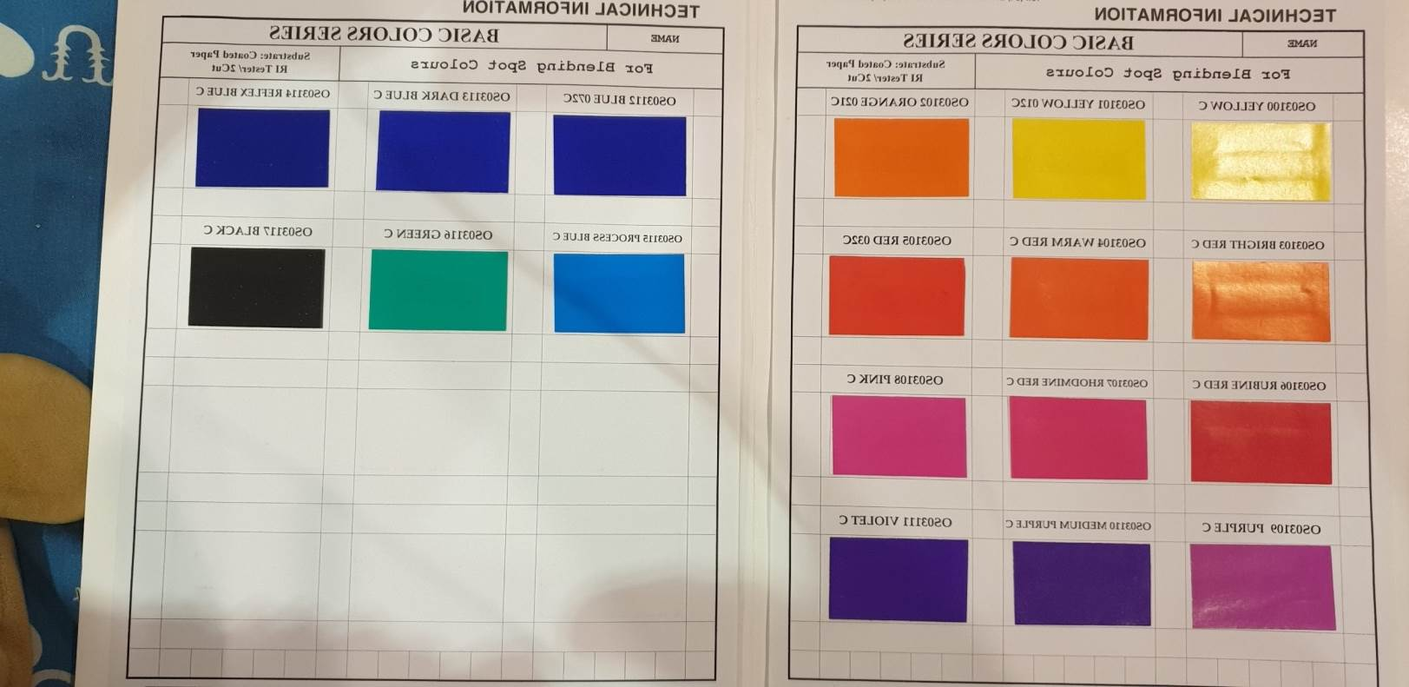
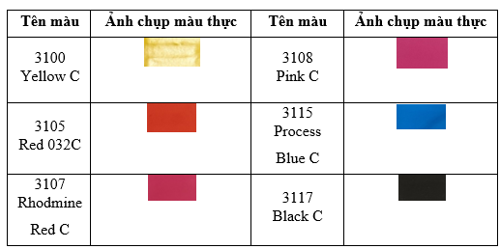
Nguyên liệu màu

Slide 24
Thiết bị thí nghiệm
Máy tính PC sử dụng hệ điều hành MacOs, Windows và các phần mềm Word, Excel, Python
Phần mềm Color Shop 2.6 chạy trên hệ điều hành MacOs, nhận dữ liệu từ máy đo phổ phản xạ chuyển đổi sang dữ liệu số hóa.
Các mẫu màu mực được phơi khô và bảo quản ở nhiệt độ 20-22 °C, độ ẩm 55-60%.
Phần mềm tính công thức mực từ giá trị phổ phản xạ và L , a, b.
Thiết bị tạo độ dày lớp mực – Grindometer – Đức
Máy đo phổ X-rite Swatchbook – Mỹ

Slide 25
Xây dựng màu mực cơ sở
Bước 1: Tạo các mẫu màu từ các mực cơ sở có độ dày tương tự như lớp mực in offset (1.5 µm) bằng máy Grindometer.
Bước 2: Chờ khô 7-10 ngày, giữ các mẫu màu trong điều kiện 20-22 °C, độ ẩm 55-60%.
Bước 3: Sử dụng máy đo phổ X-Rite Swatchbook đo phổ phản xạ của mẫu màu cơ sở.
Bước 4: Dùng phần mềm Colorshop và Excel số hóa dữ liệu phổ phản xạ của mẫu màu cơ sở ( dữ liệu bao gồm các giá trị Lab và hệ số phản xạ của MT).
Bước 5: Nhập dữ liệu của 6 màu cơ sở thu được vào kho dữ liệu thư viện PyQT (của phần mềm)

Slide 26
Xây dựng màu mẫu cần pha
Bước 1: Tạo các mẫu màu cần pha(MT) từ các mực cơ sở có độ dày tương tự như lớp mực in offset (1.5 µm) bằng máy Grindometer.
Bước 2: Chờ khô 7-10 ngày, giữ các mẫu màu trong điều kiện 20-22 °C, độ ẩm 55-60%.
Bước 3: Sử dụng máy đo phổ X-Rite Swatchbook đo phổ phản xạ của mẫu màu cần pha(MT).
Bước 4: Dùng phần mềm Colorshop và Excel số hóa dữ liệu phổ phản xạ MT ( dữ liệu bao gồm các giá trị Lab và hệ số phản xạ của MT).
Bước 5: Nhập dữ liệu thu được vào kho dữ liệu thư viện PyQT (của phần mềm)
Bước 6: Chạy phần mềm sẽ cho ra kết quả hiển thị tỷ lệ % của các màu thành phần của MT và biểu đồ phổ phản xạ của MT.

Slide 27
Kiểm tra, tinh chỉnh độ chính xác
Bước 1: Pha các mẫu màu pha(MP) sử dụng tỷ lệ % các màu thành phần của MT thu được khi chạy phần mềm.
Bước 2: Tạo các mẫu MP từ các mực cơ sở có độ dày tương tự như lớp mực in offset (1.5 µm) bằng máy Grindometer.
Bước 3: Chờ khô 7-10 ngày, giữ các mẫu màu trong điều kiện 20-22 °C, độ ẩm 55-60%.
Bước 4: Sử dụng máy đo phổ X-Rite Swatchbook đo phổ phản xạ của mẫu MP được tạo ra ở trên.

Slide 28
Kiểm tra, tinh chỉnh độ chính xác
Bước 5: Dùng phần mềm Colorshop và Excel số hóa dữ liệu phổ phản xạ MP ( dữ liệu bao gồm các giá trị Lab và hệ số phản xạ của MT).
Bước 6: Nhập dữ liệu thu được vào kho dữ liệu thư viện PyQT (của phần mềm)
Bước 7: Chạy phần mềm sẽ cho ra kết quả hiển thị tỷ lệ % của các màu thành phần của MP và biểu đồ phổ phản xạ của MP.

Slide 29
Nội dung
I
TỔNG QUAN
II
XÂY DỰNG PHẦN MỀM
III
THỰC NGHIỆM
IV
KẾT QUẢ VÀ THẢO LUẬN

Slide 30
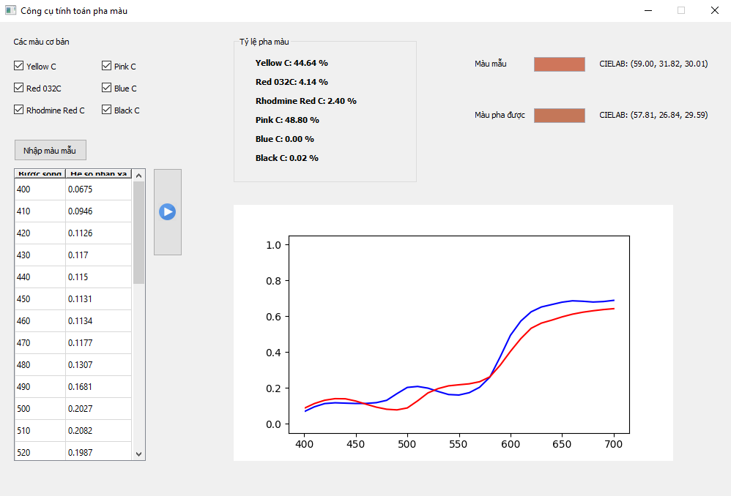
Ứng dụng pha màu

Slide 31
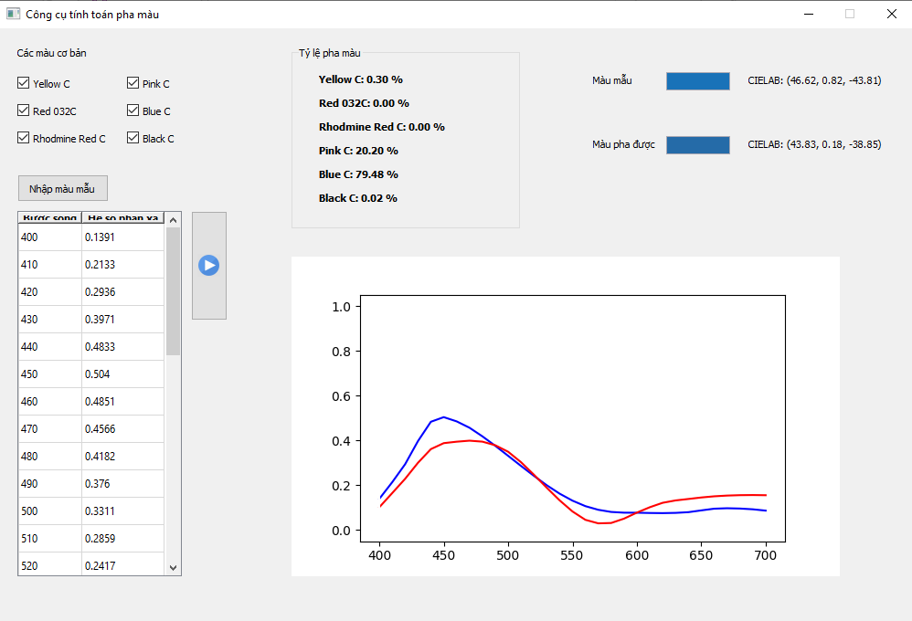
Ứng dụng pha màu

Slide 32
Kiểm tra độ chính xác phần mềm
Bước 1: Tạo các mẫu màu từ các mực cơ sở có độ dày tương tự như lớp mực in offset (1.5 µm) bằng máy Grindometer.
Bước 2: Sử dụng máy đo phổ X-Rite Swatchbook đo phổ phản xạ của mẫu màu cần pha(MT).
Bước 3: Dùng phần mềm Colorshop và Excel số hóa dữ liệu phổ phản xạ MT ( dữ liệu bao gồm các giá trị Lab và hệ số phản xạ của MT).
Bước 4: Nhập dữ liệu thu được vào kho dữ liệu thư viện PyQT (của phần mềm)

Slide 33
Kiểm tra độ chính xác phần mềm
Bước 5: Chạy phần mềm sẽ cho ra kết quả hiển thị tỷ lệ % của các màu thành phần của MT và biểu đồ phổ phản xạ của MT.
Bước 6: Pha các mẫu màu pha(MP) sử dụng tỷ lệ % các màu thành phần của MT(bước 5)
Bước 7: Lặp lại từ bước 1 đến bước 5
Bước 8: Kiểm tra và so sánh ΔE(MT) và ΔE(MP)

Slide 34
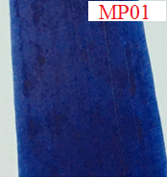
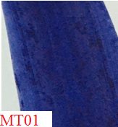
Kết quả thực nghiệm
Màu mẫu MT01 + MP01 pha
 | MT01 | MP01 | Δ
L | 44,4 | 44,13 | -0,31
a | 6,98 | 7,09 | 0,11
b | -44,46 | -44,63 | -0,17
C | 63,22 | 63,16 | -0,06
Ảnh thực nghiệm
ΔE | 0,37

Slide 35
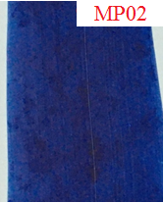
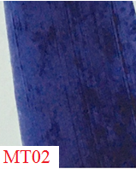
Kết quả thực nghiệm
Màu mẫu MT02 + MP02 pha
 | MT02 | MP02 | Δ
L | 44,51 | 44,44 | 0,07
a | 7,43 | 7,93 | 0,5
B | -44,47 | -44,6 | -0,13
C | 63,35 | 63,46 | 0,22
Ảnh thực nghiệm
ΔE | 0,52

Slide 36
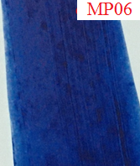
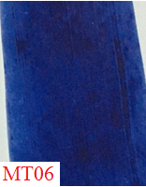
Kết quả thực nghiệm
Màu mẫu MT06 + MP06 pha
 | MT06 | MP06 | Δ
L | 44,44 | 45,57 | 1,13
a | 7,93 | 7,75 | -0,18
B | -44,6 | -43,35 | 1,25
C | 63,46 | 63,37 | -0,08
Ảnh thực nghiệm
ΔE | 1,69

Slide 37
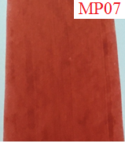
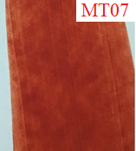
Kết quả thực nghiệm
Màu mẫu MT07 + MP07 pha
 | MT07 | MP07 | Δ
L | 61,76 | 59,64 | -2,12
a | 32,1 | 34,42 | 2,32
B | 33,72 | 30,84 | -2,88
C | 77,34 | 75,45 | -1,89
Ảnh thực nghiệm
ΔE | 4,26

Slide 38
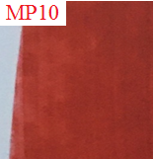
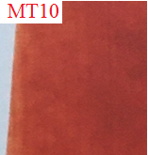
Kết quả thực nghiệm
Màu mẫu MT10 + MP10 pha
 | MT10 | MP10 | Δ
L | 62,6 | 59,32 | -3,28
a | 30,77 | 34,16 | 3,39
B | 31,26 | 30,02 | -1,24
C | 43,86 | 45,47 | 1,62
Ảnh thực nghiệm
ΔE | 4,87

Slide 39
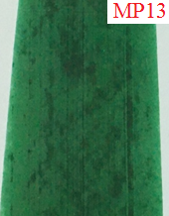
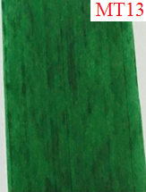
Kết quả thực nghiệm
Màu mẫu MT13 + MP13 pha
 | MT13 | MP13 | Δ
L | 55,26 | 54,72 | 0,92
a | -41,68 | -39,72 | -2,53
B | 16,26 | 18,3 | -1,17
C | 71,1 | 70,05 | 1,71
Ảnh thực nghiệm
ΔE | 2,88

Slide 40
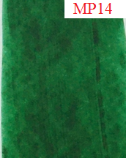
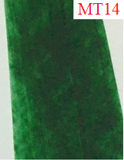
Kết quả thực nghiệm
Màu mẫu MT14 + MP14 pha
 | MT14 | MP14 | Δ
L | 54,81 | 51,05 | -3,76
a | -41,88 | -42,71 | -0,83
B | 13,34 | 17,81 | 4,47
C | 70,26 | 68,9 | -1,36
Ảnh thực nghiệm
ΔE | 5,9

Slide 41
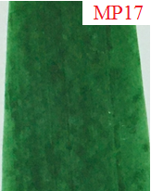
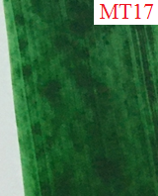
Kết quả thực nghiệm
Màu mẫu MT17 + MP17 pha
 | MT17 | MP17 | Δ
L | 54,44 | 52,33 | -2,11
a | -43,6 | -42,05 | 1,55
B | 17,35 | 20,12 | 2,77
C | 71,87 | 70,08 | -1,78
Ảnh thực nghiệm
ΔE | 3,81

Slide 42
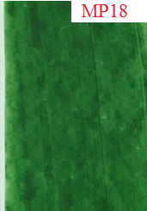
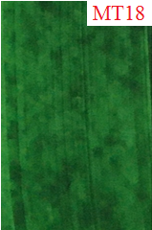
Kết quả thực nghiệm
Màu mẫu MT18 + MP18 pha
 | MT18 | MP18 | Δ
L | 54,57 | 53,27 | -1,3
a | -43,56 | -42,25 | 1,31
B | 18,57 | 20,7 | 2,13
C | 72,25 | 71,07 | -1,18
Ảnh thực nghiệm
ΔE | 2,82

Slide 43
Thank you for your listening

